Slide 1
Tema Capacitatea de barieră vs capacitatea de difuzie
Dioda varicap.
Dioda tunel.
Dioda inversă

Slide 2


Capacitatea p-n joncțiunii
Capacitatea asociată cu schimbarea sarcinii ionice necompensate în regiunea sărăcită atunci când lățimea stratului de barieră se schimbă sub influența unei tensiuni externe inverse– capacitatea joncțiunii, capacitatea de drift, capacitatea de barieră (Cb), capacitatea de tranziție (CT). Dominantă la polarizarea inversă!
Capacitatea asociată cu excesul / acumulării de purtători de sarcină în regiunea cvazineutră datorită diferenței de potențial din cauza acumulării sarcinilor – capacitatea de difuzie (CD). Dominantă la polarizarea directă!

Slide 3
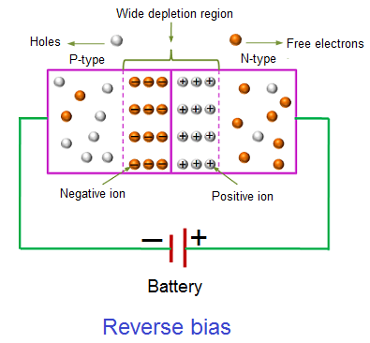
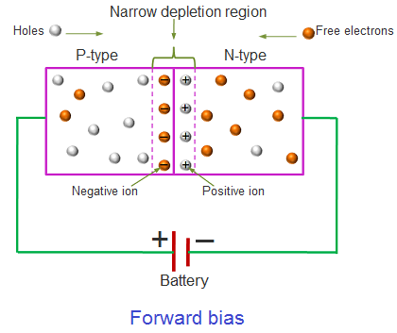
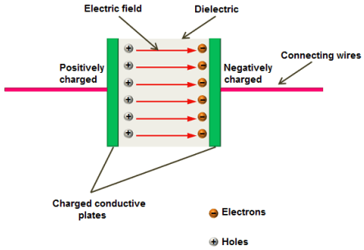
Capacitatea de barieră,
Capacitatea convențională
Capacitatea de difuzie a p-n joncțiunii
Capacitatea de barieră a p-n joncțiunii

Slide 4
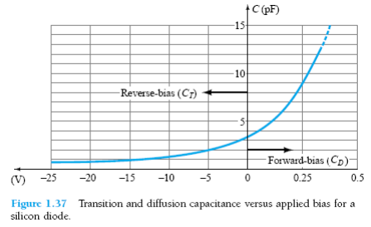
Ambele tipuri de capacitate sunt neliniare.

Slide 5
Capacitatea de barieră
C(Va)= [dQ(Va)] / dVa
The absolute value sign is added in the definition so that either the positive or the negative charge can be used in the calculation, as they are equal in magnitude
Q(Va)=qNdxn=qNaxp
A comparison with the expression for the depletion layer width,
xd = xn + xp
as a function of voltage, reveals that the expression for the junction capacitance, Cj, is identical to that of a parallel plate capacitor with the depletion layer acting as dielectric layer, namely:
Cj = εsi / xd

Slide 6
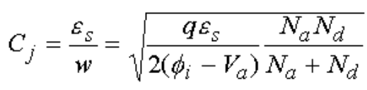
Capacitatea de barieră
Capacitatea joncțiunii este calculată folosind expresia capacității plăcii paralele
Acest lucru ar putea părea la început neașteptat, deoarece sarcina este distribuită în întregul strat de epuizare.
Cu toate acestea, atunci când se aplică variații mici de tensiune, se constată că sarcina este adăugată și îndepărtată doar la marginea regiunii de epuizare, astfel încât capacitatea pur și simplu depinde de constanta dielectrică, de zonă și de lățimea stratului de epuizare, rezultând:

Slide 7
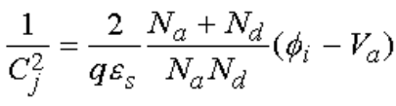
Capacitatea de barieră
O măsurare a capacității în funcție de tensiune poate fi utilizată pentru a obține creșetera în tensiune și concentrația de dopaj unilateral a unei diode p-n.
Construirea graficului 1/ capacității la pătrat de tenisiune obținem o dependență liniară exprimată prin:

Slide 8
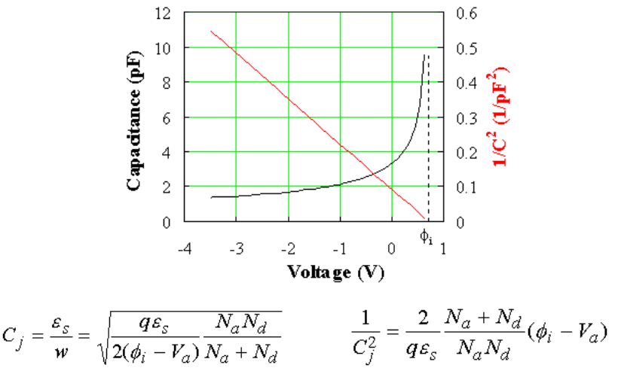
Recapitulare capacitatea de barieră

Slide 9

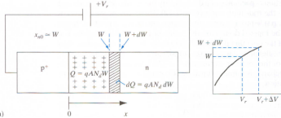


Capacitatea de barieră
We know the equations for the variation of the depletion width…
In equilibrium…
and under reverse applied bias…
And under direct applied bias

Slide 10
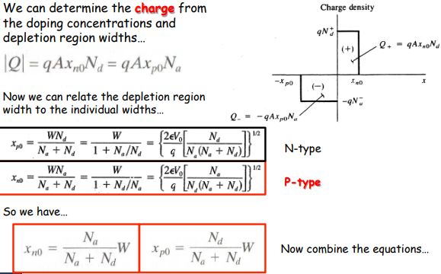

Slide 11
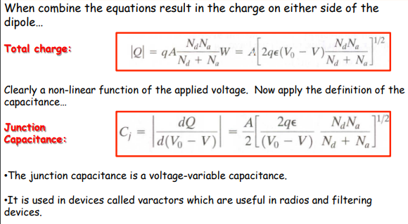

Slide 12
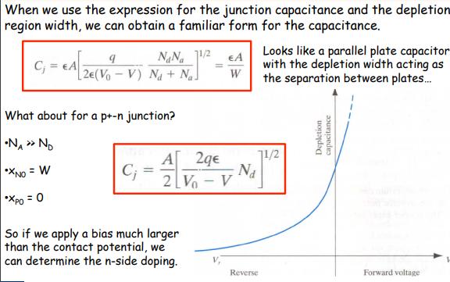

Slide 13
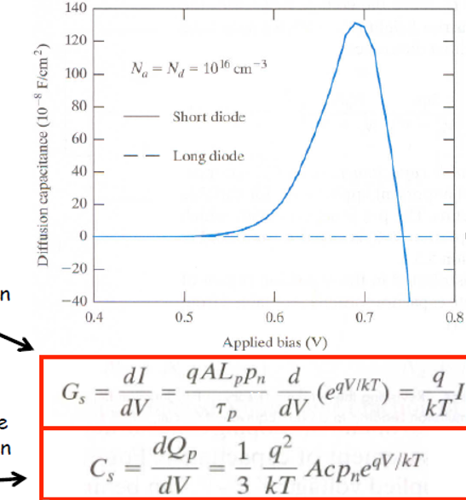
Capacitatea de difuzie
La polarizare directă acumularea de sarcini sau capacitatea de difuzie este dominantă.
Ce afectează această capacitate? Curentul în funcție de timp și condițiile de barieră
Trebuie de specificat unde are caderea de potențial și unde are loc extragerea purtătorilor de sarcină?
Pentru o joncțiune p-n largă (cu baza lungă) (mai mare ca lungimea de difuzie) nu avem capacitatea de difuzie! Aceasta se realizează în diode laser, cu timpul de viață mic
Pentru diode cu baza scurtă, capacitatea de difuzie grație golurilor acumulate în partea n-SC (electronilor în partea p-SC) (ex. Si-diode

Slide 14
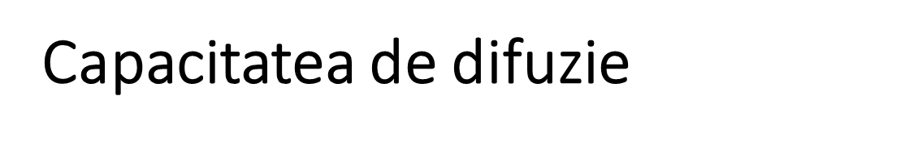

Din relația dată: capacitatea de difuzie, C_{d}, creste proporțional cu intensitatea curentului direct (sau exponențial cu tensiunea de polarizare) spre deosebire de capacitatea de barieră care crește mai slab cu tensiune de polarizare , conform relației C_{b} ~ (U₀-u_{A})^{1/2}. Valorile tipice pentru capacitatea de difuzie 10² -10⁴ pF.
Există o deosebire fizică importantă între modurile de încărcare cu sarcini ale celor doua capacități ale unei joncțiuni p-n:
Capacitatea de difuzie, C_{d}, se încarcă prin difuzia purtătorilor minoritari, fiind deci un proces lent și din această cauză scade cu frecvența semnalului aplicat.
Capacitatea de barieră C_{b} se încarcă prin curentul de drift al purtătorilor majoritari, fiind deci un proces foarte rapid, iar variația ei cu frecvența se poate neglija.

Slide 15


Capacitatea de barieră / capacitate tranzitorie | Capacitatea de difuzie / Capacitatea de acumulare, păstrare
Dominantă la polarizare inversă | Dominantă la polarizare directă
Rezultat al lucrului ca capacitor a stratului sărăcit | Rezultat al injecției purtătorilor minoritari și acumularea lor lângă barieră
Valori de picoFarade | Valori mult mai mari – până la microFarade
Scade cu creșterea polarizării inverse, deoarece lățimea regiunii sărăcite crește = | Capacitatea de difuzie proporțională cu curentul direct CD =
se comportă ca un condensator static pentru frecvențe până la care dinamica la marginea epuizării (neglijabilă) contează; scăderea frecvenței la frecvențe foarte mari din cauza rezistenței serie și dispersiei. | prezintă dispersia cu frecvența; pentru ω ≳ 1/τF, capacitatea aparentă de difuzie scade deoarece purtătorii de curent nu pot urmări CA, reducând Cd și introducând decalaj de fază.

Slide 16

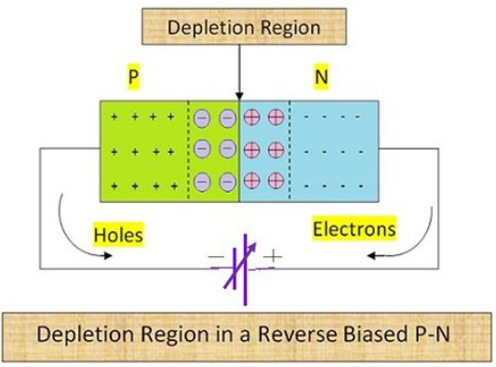

Dioda varicap, VARACTOR,
Am văzut că datorită difuziei purtătorilor majoritari de sarcină, în vecinătatea joncţiunii SC apare o separare de sarcină electrică (sarcină spaţială). Cele două straturi de sarcină separate comparăm unui condensator plan cu plăci ce se îndepărtează cu creşterea tensiunii inverse a diodei.
Tensiunea inversă nu trebuie să depăşească tensiunea corespunzătoare multiplicării în avalanşă a purtătorilor de sarcină.
Capacitatea astfel generată se numeşte capacitate de barieră.
C_{bo} - capacitatea de barieră în absenţa polarizării
Capacitance of Varactor Diode
Quality factor of the Varactor Diode

Slide 17
Varicap (Varactor, tuning diode...)
variable capacitance diode, variable reactance diode or tuning diode - un tip de diode ce exploatează caracteristica C-V la polarizare inversă a p-n joncțiunii sau a barierei Schottky.
Varicapul operează la polarizări inverse , astfel nu avem curent direct.
Valoarea tensiunii inverse aplicate controlează grosimea stratului sărăcit deci și a capacității joncțiunii. La general:
grosimea stratului sărăcit este proporțional cu radicalului tensiunii aplicate,
capacitatea – invers proporțională grosimii stratului sărăcit sau invers proporțională radicalului tensiunii aplicate.

Slide 18


Frecventa de lucru a varicapului
Viteza proceselor de reorganizare a sarcinilor În regiunea saracita cu tensiunea aplicată este foarte mare (dictate de relaxarea Maxwell)
GaAs cu n = 10¹⁷ см²/Vs T_{m} = 10 ⁻¹⁴ s. Pentru Si – T_{m} este de 5 ori mai mare.
Caracteristica de baza – C- f(U)
Coeficientul a = 1/3 p-n liniar,
a=1/2 p-n abrupt și pentru Schottky
Pentru p-n superabrupt a > ½ si poate ajunge la valori de 7

Slide 19



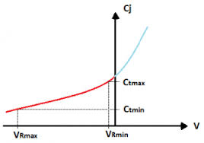
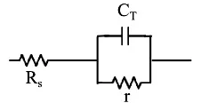
Parametrii de bază
Capacitatea la polarizarea inversă
Rezistența consecutivă ( de pierderi) a diodei
3. Coeficientul de suprapunere a capacităților Cmax/Cmin
4. Frecvența limită de lucru f_{lim} - la care factorul de calitate
Q = 1, astfel f_{lim} = 1
5 Timpul de relaxare: τ = R_{gr}C :
6. Circuitul echivalent al varactorului

Slide 20
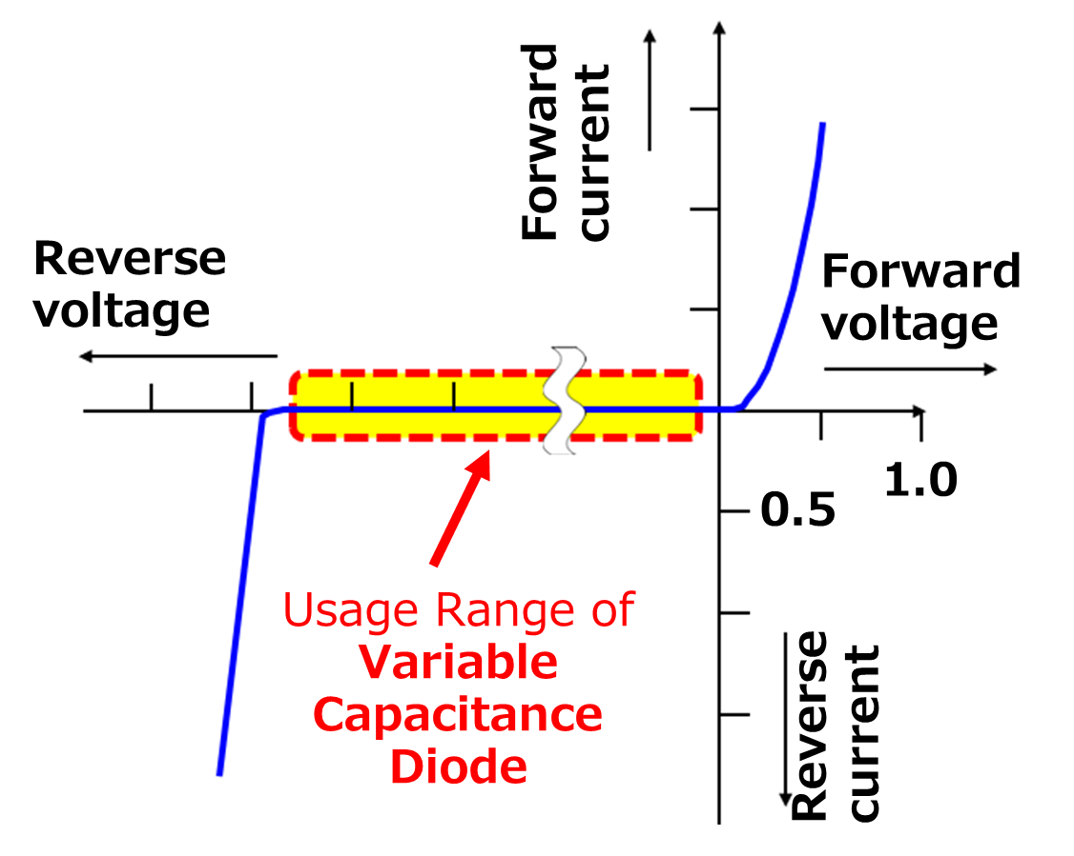

Slide 21

Varcator cu caracteristica abruptă și hiperabruptă
C – capacitatea pentru o tensiune de polarizare V,
V - tensiunea de polarizare,
C₀ - capacitatea în absența polarizării,
γ - panta curbei log C vs log V,
Φ potențialul de deschidere a diodei (0.7V dioda de Si, 1,3 dioda de GaAs).

Slide 22
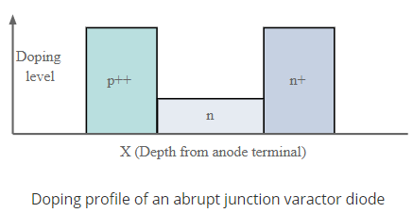
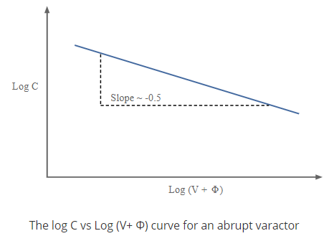
Varactor abrupt
Varactor abrupt manifestă caracteristica liniară log C = f (log V+ ф) sau dependență pătratică inversă a C de polarizarea V .
Tipic pentru un varactor abrupt coeficientul gamma are valoarea 0.5, mai exact 0.47

Slide 23
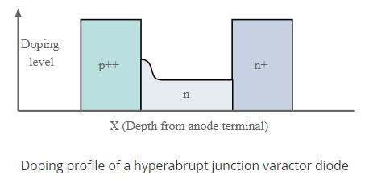
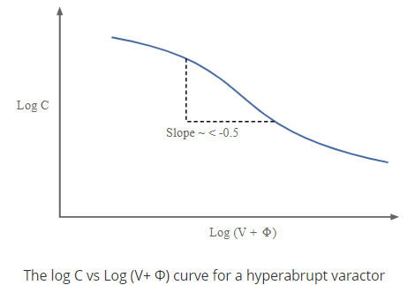
Varactor hiperabrupt
Profilul de lucru pentru dioda hiperabruptă are regiunile n+ și p++, iar regiunea centrală n are un nivel de dopaj practic constant lângă regiunea n+, dar spre regiunea p++ nivelul de dopaj este crescut. astfel încât există o schimbare mult mai accentuată de la n la p++ decât este pentru dioda abruptă.

Slide 24

Parametrii varactorului
Varactorii opereaza de regulă la tensiuni inverse 0 ...20 V, dar sunt și pină la 60 V.
Alt parametru cheie a varactorului este raportul capacitativ C_{x}/C_{y}, unde C_{x} si y este la diferite valori de polarizări
La schimbări între 2 ... 20 volți o diodă abruptă poate exercita schimbări de capacitate de la 2.5... 3, iar cea hyperabruptă 5...6 deci dublu.
Alt parametru – frecvența maximă de lucru
Parametrul Q
C – capacitatea masurata la un potential anume
R – rezistenta serie a varactorului

Slide 25
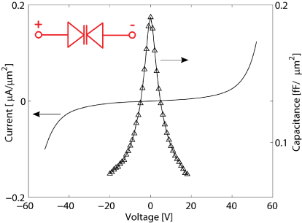
VARACTORUL DE BARIERĂ A HETEROSTRUCTURII (HBV)
Dispozitiv semiconductor care denotă o capacitate variabilă cu polarizare de tensiune, similară cu o diodă varactor.
Spre deosebire de o diodă, aceasta are o relație antisimetrică I-V și o relație simetrică capacitate-tensiune, așa cum se arată în grafic.
Dispozitivul inventat de Erik Kollberg cu Anders Rydberg în 1989
Se realizează prin separarea a 2 straturi din SC tip A cu un strat SC de tip B (cu Eg mai mare ca la SC A) ce conduce la formarea unei bariere intre 2 straturi SC A. SC A este de regulă dopat cu n (majoritari) la varierea potențialului purtătorii de sarcină se redistribuie și distanța dintre purtători in straturile A (separate de SC B) sunt diferite În consecință obținem proprietăți similare condensatorului clasic în funcție de tensiunea polarizării.
Aplicarea majoră – multiplicarea frecvenței joase în foarte înaltă (din cauza dependenței extrem de neliniare si puternice a C=f(U)
Radioastronomie, securitatea informației, comunicatii fara fir la viteze inalte

Slide 26
Designul HBV
Constă dintr-o stivă de straturi epitaxiale simetrice, cu un material (barieră) subțire, nedopat, cu bandă interzisă mare, intercalat între două straturi SC (straturi de modulație) moderat dopate, cu bandă interzisă mică.
Materiale: GaAs/AlGaAs - frecvențe mai joase; InGaAs/InAlAs/InP - frecvență mai mare (sub-mm).
Bariere (SC cu Eg mare): Straturi subțiri (cca 200A) cum ar fi InAlAs.
Straturi de Modulație (Bandă Interzisă mică): Straturi moderat n-dopate (e.g., InGaAs sau GaAs) care înconjoară bariera, permițând epuizarea.
Design simetric: Structura sandwich n-i-n sau n-i-p-i-n (barieră intercalată între straturile de modulație) asigură generarea doar a armonicelor impare și nu este necesară nicio polarizare de DC pentru funcționare.
Bariere multiple: Mai multe straturi de modulație (2, 6, mai multe) cu barieră pot fi suprapuse epitaxial pentru a crește tensiunea de străpungere și, astfel, pentru a îmbunătăți capacitatea de gestionare a puterii.
Topologie mesa: Fabricate ca structuri mesa planare, adesea folosind materiale semiconductoare III-V crescute prin epitaxie cu fascicul molecular (MBE) sau epitaxie în fază de vapori metalo-organică (MOVPE).

Slide 27
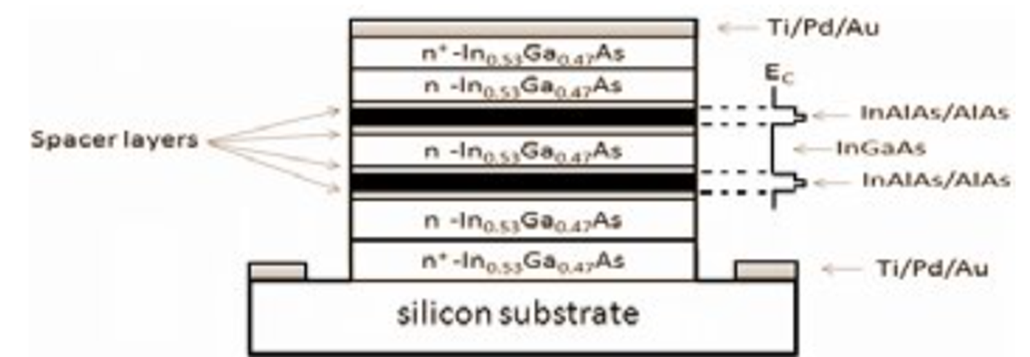
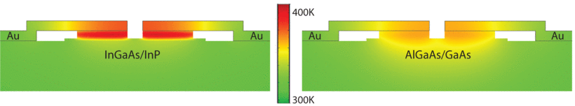
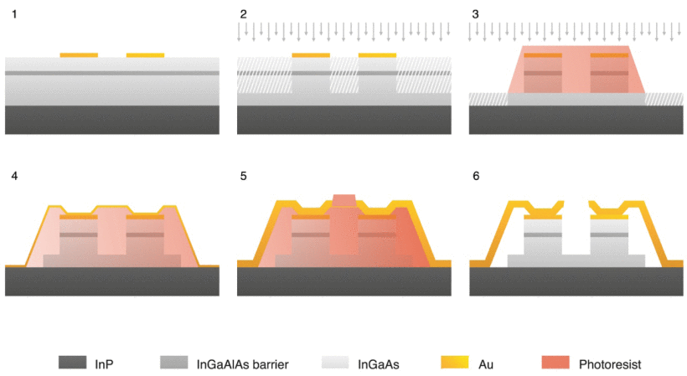

Slide 28
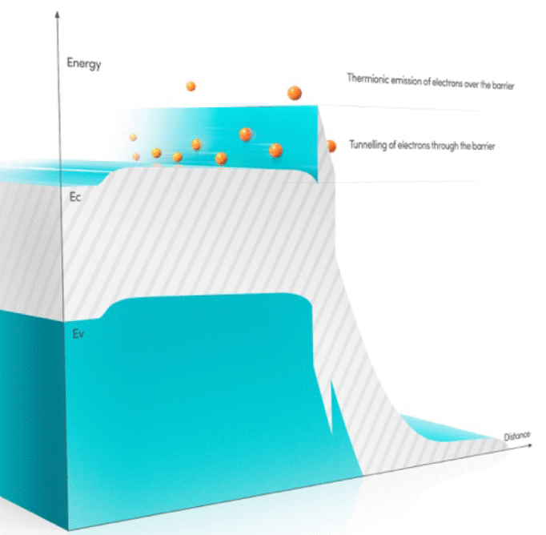
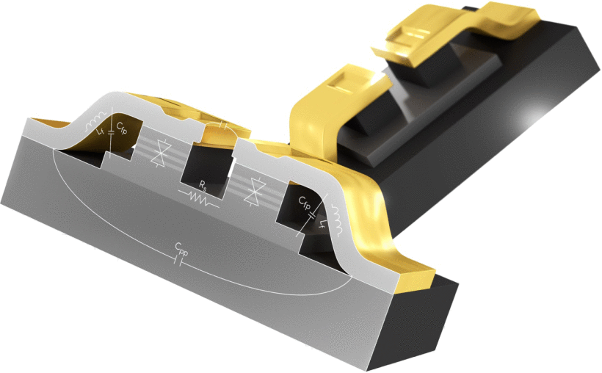

Slide 29
Avantaje – dezavantaje varactor
Zgomot scăzut: generează mai puțin zgomot în comparație cu diodă p-n. Astfel, pierderea de energie din cauza zgomotului este mică în diodele varactor.
Portabilitate: Este portabil datorită dimensiunilor mici și ușoare.
Fiabilitate: Este mai fiabil decât alte diode de joncțiune P-N.
Economic: este o diodă low-cost, astfel, economic în diferite aplicații.
Dezavantaje
Acestea sunt concepute special pentru a funcționa în modul invers polarizat, au cea mai mică utilitate când sunt acționate la polarizare directa
https://www.youtube.com/watch?v=PEzuUix19cA

Slide 30
Aplicații varactor
în domeniul proiectării RF și oferă o metodă de variație a capacității într-un circuit prin aplicarea unei tensiuni de control.
Filtre FR – este posibilă reglarea filtrelor folosind diode varactor. Filtrele de urmărire pot fi necesare în circuitele receptoarelor front-end, în care filtrele sunt activate pentru a urmări frecvența semnalelor de intrare.
Oscilatoare controlate în tensiune (VCO) – VCO-urile sunt utilizate pentru multe aplicații, iar oscilatoarele dintr-o buclă blocată în fază sunt regiunea principală. VCO-urile sunt prezente în aproape toate receptoarele și radiourile wireless.

Slide 31

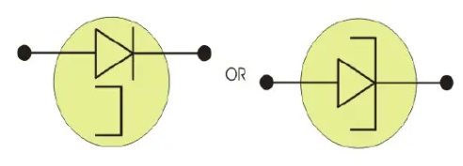
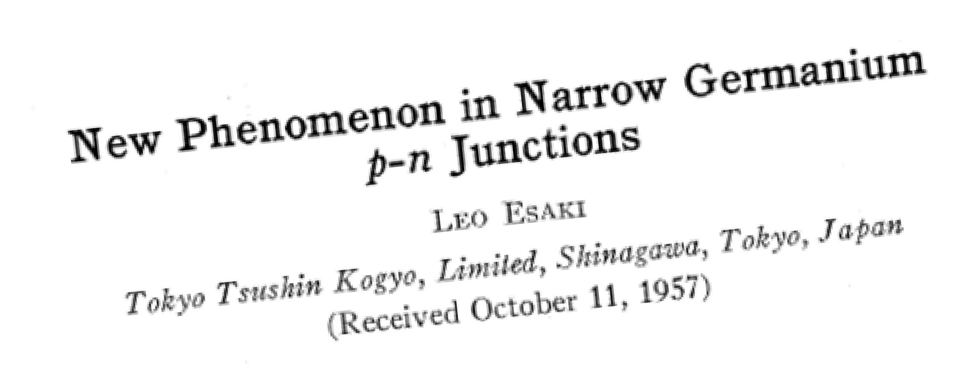
Dioda tunel (dioda Esaki)
Dioda tunel este o pn ioncțiune cu rezistența diferențială negativă. Aceasta înseamnă, că, când tensiunea aplicată crește – curentul va scade prin diodă
Inventat de Leon Esaki , august 1957
1

Slide 32
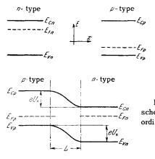

Dacă densitatea impurităților este 1O^16-1O17^cm-3,
grosimea L joncțiunii p-n din Ge este de aproximativ 10^(-4)—10^(-5) cm.
Câmpul electric E într-o astfel dejoncțiune este, de asemenea, mic în absența polarizarii. Pentru Ge de ex. E = 10^3 – 10^4 V/cm

Slide 33
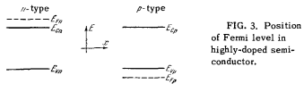
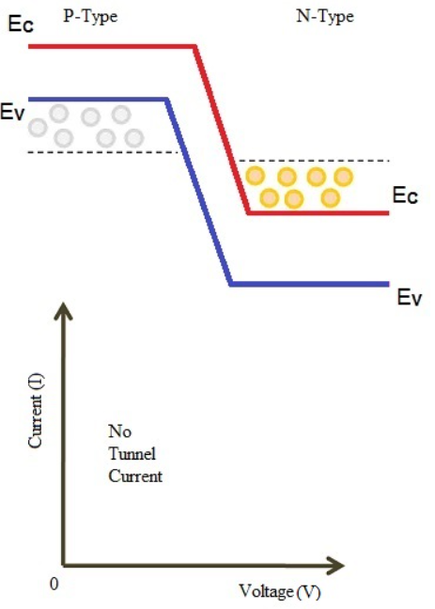
Particularitate distinctă a astfel de SC in diode tunel este concentrația înaltă a impurităților de 10^18—10^20 cm-3
Grosimea joncțiunii p-n scade în acest caz, după cum rezultă din (1.1), la 100—200 A.
Intensitatea câmpului în joncțiune crește brusc la 10^5—10^6 V/cm. În aceste condiții, electronul din banda de conducție a regiunii n a cristalului nu are nevoie de energie suplimentară pentru a depăși bariera energetică. Acesta își poate găsi drumul spre cealaltă parte a joncțiunii p-n, în banda de valență, în virtutea așa-numitului tunelare, datorată efectului de tunel, prin care se află la același nivel de energie pe ambele părți ale barierei.
Într-o diodă tunel fără polarizare, din cauza dopajului puternic, BC n-SC se suprapune cu BV a p-SC. Electronii din n-SC ș golurile p SC vor fi la același nivel de energie. Unii electroni tunelează din BC a n-SC spre BV a p-SC cu creșterea temperaturii. Similar, golurile se vor muta de la BV a p-SC spre BC a n-SC. Curentul net va fi zero, deoarece un număr egal de electroni și goluri care curg în direcții opuse.
P α e (-A *E *b *W)
unde P – probabilitatea că particulele vor trece bariera, W – lățimea barierei, E – energia barierei

Slide 34
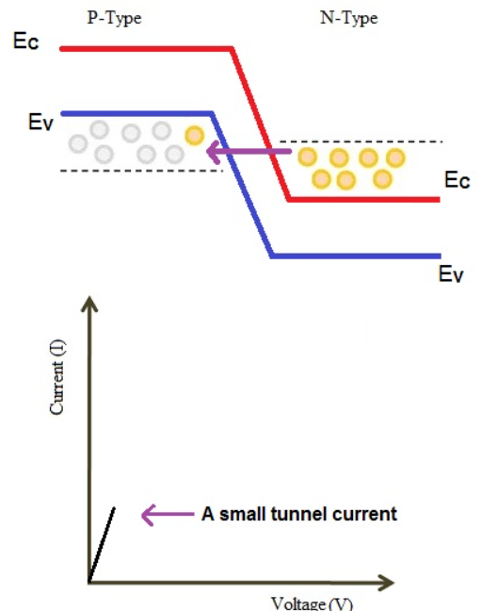
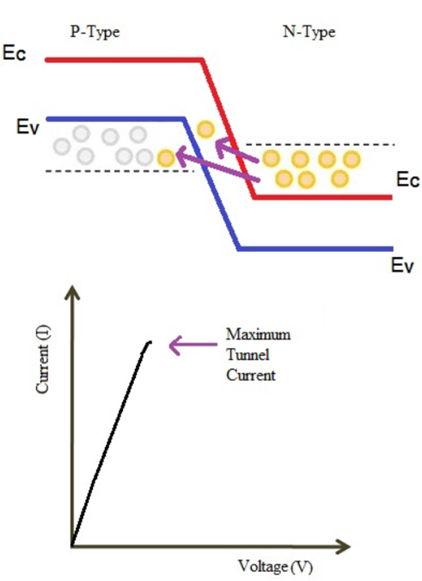
La polarizare mică, mai mică decât potențialul de barieră format de regiunea sărăcită, nu există un flux de curent direct prin p-n joncțiune. Dar, un număr minim de electroni din BC a regiunii n va începe să treacă în BV a regiunii p. Aceasta creează un mic curent direct.
La creșterea tensiunii de polarizare, crește și numărul de electroni liberi generați în partea n-SC și a golurilor di p-SC. Datorită creșterii tensiunii, suprapunerea dintre benzi este de asemenea crescută. Curentul maxim de tunel curge atunci când nivelul de energie al BC din n-SC și nivelul de energie al BV din p-SC devin egale.

Slide 35
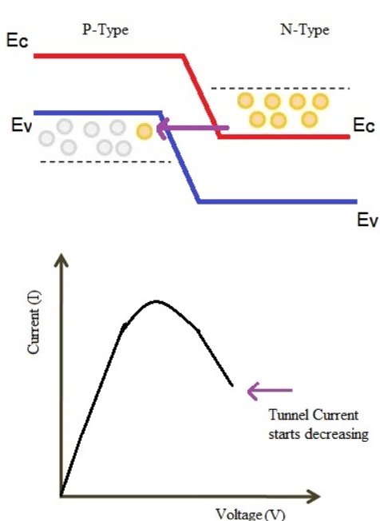
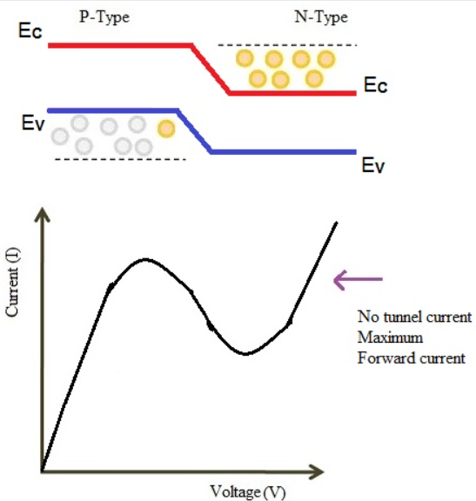
O creștere suplimentară a tensiunii aplicate va provoca o epuizare a tunelării a purtătorilor de sarcină și ușoară nealiniere a BC și a BV. Totuși, va exista o suprapunere între BC și BV. Electronii se deplasează din Bca n-SC în BV a p-SC. Prin urmare, acest lucru face ca un curent mic să mai circule dar curentul final de tunelare începe să scadă.
Curentul de tunel va fi zero atunci când tensiunea aplicată crește mai mult. La aceste niveluri de tensiune, BV și BC nu se mai suprapun. Acest lucru face ca dioda tunel să treacă în regim de funcționare a diodei clasice de joncțiune p-n.

Slide 36
Când tensiunea aplicată este mai mare decât potențialul de barieră dictat de regiunea sărăcită, curentul direct începe să curgă prin dioda tunel.
În această condiție, porțiunea de curent din curbă scade atunci când tensiunea crește și aceasta este rezistența negativă a diodei tunel. Astfel de diode care funcționează în regiunea de rezistență negativă sunt folosite ca amplificator sau oscilator.

Slide 37
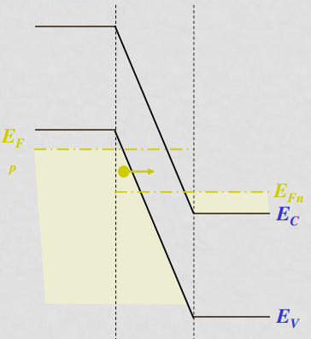
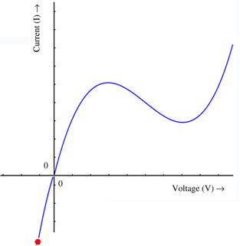
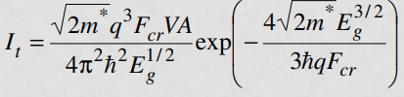


Polarizare inversă
în acest caz electronii în BV a SC p vor tunela direct spre stările libere opuse din BC a SC n creînd un curent mare de tunelare care va crește cu tensiunea inversă
Curentul de tunelare la polarizare inversă este similar diodei Zener cu tensiunea de străpungere aproape de zero deci f. mică.
Tunneling current (obtained by using WKB approximation)
Fcr average electric field in the junction
• The critical voltage for tunneling breakdown, VBR, is estimated from:

Slide 38
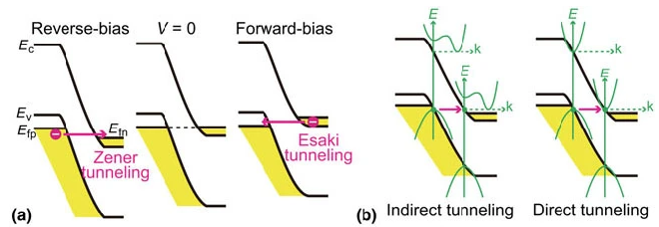

Slide 39
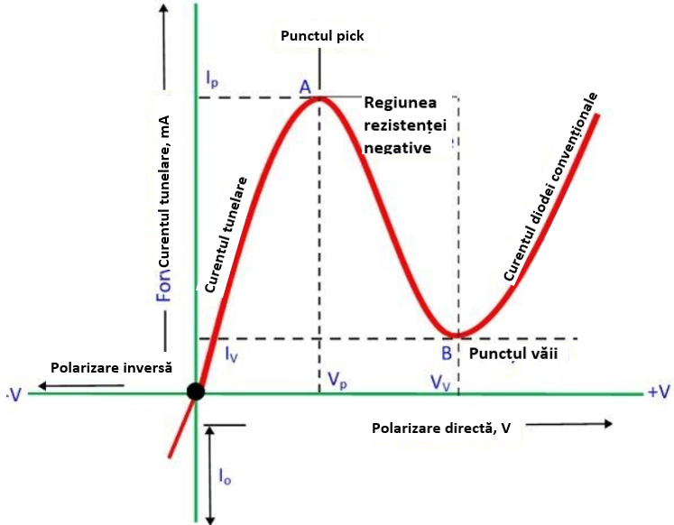

Parametrii caracteristicii diodei tunel
Curentul max în pick la care dI/dU =0 (zecimi mA- sute mA)
Unde Io – coeficient proportionalitate in unitati densitate curent; B – o constanta functie de unitatea de masura; S – aria p-n jonctiunii
Curentul minim în vale la care dI/dU=0
Raportul I pick în max / I min în vale (la GaAs este m.mare ca 10, la Ge este 3-6 (GaAs - -100-150 MV, Ge – 40-60 mV)
Tensiunea min în vale (GaAs- 400-500 mV, Ge – 250-350 mV)
Tensiunea de interval deschis – tensiunea directă mai mare ca tensiunea atingerii min, la care curentul este egal cu curentul max. din pick
Capacitatea specifică C_{d}/I_{pick}
Frecvența de rezonanță – la care rezistivitatea reacitvă a p-n și inductivității corpului diodei = 0

Slide 40
DEPENDENȚA CARACTERISTICILOR DIODEI TUNEL DE TEMPERATURĂ ȘI FRECVENȚĂ
Cu creșterea T - Eg scade, scade lâțimea barierei de tunelare, crește probabilitatea de tunelare, astfel crește curentul de pick
Cu creșterea T – se modifică concentrațiile electronilor pe nivele energetice – nr electronilor sub nivelul Fermi în BC a n-SC scade, deoarece o parte a electronilor liberi trec pe nivele energetice mai mari, iar nivelul Fermi se deplasează în jos. De aici- nr electronilor apți tunelare din n în p – scade – curentul de tunel direct – scad, dar nu totdeauna deoarece avem 2 mecanisme concurente – tunel și difuzie
Cu T crește și curentul max din minimul existent ( crește cota curentului de injectare)
Frecvența- efect de acumulare a sarcinilor practic nu este deoarece se utilizează la tensiuni f. mici Deci frecvențe f. mari de lucru.
R= g/(g² + C² _{barieră}) la frecveța mari – nu va avea R diferențială negativă
fr = Imax pick/C barieră

Slide 41
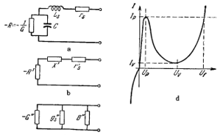
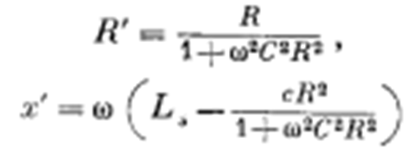

Circuit echivalent
Pentru a determina parametrii care caracterizează diodele tunel, ne vom concentra pe circuitul echivalent propus de Sommers.
Dioda tunel are o caracteristică volt-amper în formă de „N”,o caracteristică distinctivă fiind aceea că curentul din diodă are o dependență funcțională univaloare de tensiunea aplicată și că există un punct cu rezistență infinită la limita dintre ramurile negativă și pozitivă (spre deosebire de diodele cu caracteristici în formă de S, unde tensiunea este o funcție univaloare a curentului, iar rezistența de pe această limită trece prin zero).
Curenții și tensiunile care caracterizează dioda sunt desemnate în Fig. 17d.
Proprietățile diodelor tunel ca elemente de circuit sunt descrise în mod adecvat de parametrii anteriori. Pentru multe aplicații, însă, este necesar să se cunoască forma exactă a caracteristicii volt-amper și dependența de tensiune a rezistenței diferențiale—R și a capacității C.
Circuitul echivalent mixt (fig. a) serie-paralel al diodei tunel este frecvent nepotrivit pentru calcule.
С — capacitatea joncțiunii p-n,
rs— rezistența pierderilor (în volum),
Ls— inductanța diodei,
-R — rezistență negativă determinată de panta porțiunii descrescătoarea caracteristicii I-V
Pentru circuit serie (b) Pentru circuit paralel (c)

Slide 42
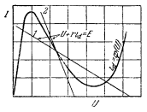
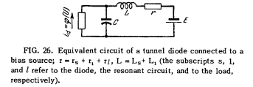
Conditii de operare si stabilitate a circuitului diodei tunel
Relațiile necesare dintre parametrii diodelor și parametrii circuitului sunt determinate prin analiza stabilității.
Aceste relații pot fi determinate prin examinarea circuitului foarte simplu în care o diodă tunel este conectată la sursa de polarizare printr-un rezistor r și o inductanță L (valorile lui L și r includ rezistența de pierdere (în masă) rs și inductanța diodei Ls) (Fig. 26). Ecuația stării staționare este U +rid = E
https://ufn.ru/ufn62/ufn62_3/ufn623c.pdf

Slide 43
Aplicații ale diodei tunel
Amplificare, generare, comutare, convertare
Doparea înaltă în ambele SC conduce la aceea că regiunea de trecere este foarte îngustă, rolul ei practic îl joacă bariera de trecere. Aceasta este o deosebire mare de alte diode
Concentrațiile f.înale de impurități conduce la aceea că la polarizare inversă dioda nu are regim inițial de saturați, deci este f.periculos de schimbat polaritatea diodei, deoarece ea momentan se distruge.
Ca dioda să funcționeze bine se cere ca raportul dintre curentul max si min să fie cât mai mare. La GaAs el este deja de 15/
Caracteristica diodei practic nu depinde de temperatură, astfel ea poate lucra la frecvențe f.mari de 1000 MHz. Puterea de lucru este mică – de ordinul waților.

Slide 44
Dioda tunel in circuite oscilatoare
Oscilatoare de inalta frecventa cca (50 GHz – 100 GHz)deoarece tranzitia de la conductivitate electrica inalta este foarte rapida
In circuite de microunde ca generatoare
si ca amplificatoare
Rezistenta la radiatia nucleara, temperaturi inalte si cimpuri magnetice

Slide 45
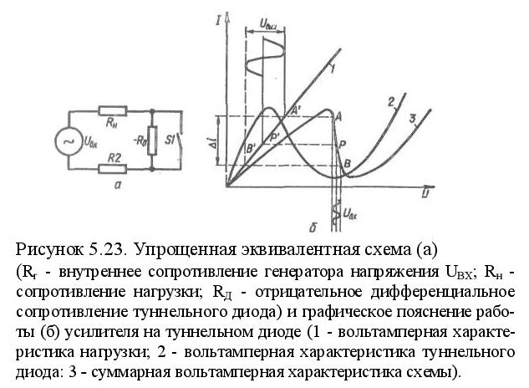
Amplificarea cu dioda tunel
Amplificare – pe panta caracteristicii cu rezistență dif negativă

Slide 46
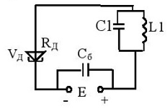
Dioda tunel - generator
În special la frecvențe înalte (până la 100 GHz), unde tranzistorii nu mai au caracteristici performante
Principiul de funcționare: Efectul de tunel mecanic cuantic permite electronilor să traverseze bariera de potențial cu energie redusă, creând o regiune cu rezistență diferențială negativă.
Generator de Impulsuri: Se utilizează pentru a crea impulsuri extrem de scurte (sub 1 ns), fiind utilă în sisteme de eșantionare (sampling oscilloscopes) sau circuite logice rapide.
Oscilator: Datorită rezistenței negative, dioda tunel poate compensa pierderile dintr-un circuit rezonant (LC), generând oscilații.
Performanță: GaAs - materialul preferat pentru aplicații de înaltă frecvență, capabil să genereze puteri de ordinul mW la frecvențe mari (zeci de GHz

Slide 47
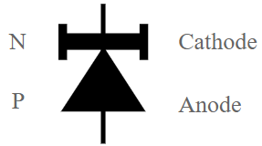
DIODA INVERSĂ
O diodă inversă funcționează pe principiul tunelării cuantice.
O diodă tunel la care concentrația impurităților este aleasă astfel, ca la echilibru la absența polarizării granița BV a p-SC coincide (sau diferența este mică) cu granița BC n-SC. Deci diode inversă - diodă cu concentrație critică a impurităților, la care conductibilitatea din efect de tunel la polarizare inversă este m.mare ca la polarizare directă
În acest caz efectul tunel va avea loc numai la polarizare inversă cu tensiuni f.mici și caracteristica I-V va coincide caracteristicii inverse I-V a diodei tunel. Astfel curenții inverși in dioda tunel de acest tip va fi relativ mare la tensiuni inverse de polarizare mică (cca mV)
La polarizare directă –caracteristica I-V va fi din curenți de difuzie deci ca și la dioda clasică , dar corespunzător polarizării cu tensiuni mult mai înalte.
Aceste tipuri de diode au rezistența mică la curenți inverși și rezistența înaltă la curenți direcți și se deschide la polarizare inversă de unde provine și denumirea

Slide 48
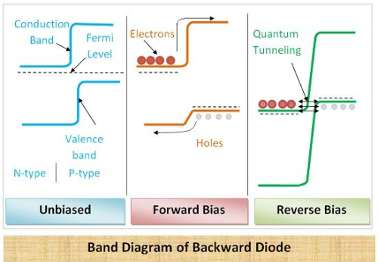
În lipsa polarizării, poziția BV nu este facilitantă energetic conducției spre BC .
La polarizare inversă regiunea p-SC se deplasează în sus față de regiunea n-SC. Banda umplută din partea P este exact opusă benzii goale din partea N. Astfel, electronii au capacitatea să tuneleze de la banda umplută din regiunea P la banda goală din regiunea N. Astfel, curentul circulă chiar și în condiții de polarizare inversă.
La polarizare directă, partea N se deplasează în sus față de partea P. Astfel, BV plină a n-SC va fi energetic exact opusă BC goale a P-SC. Astfel, electronii circulă de la tipul N la tipul P.

Slide 49
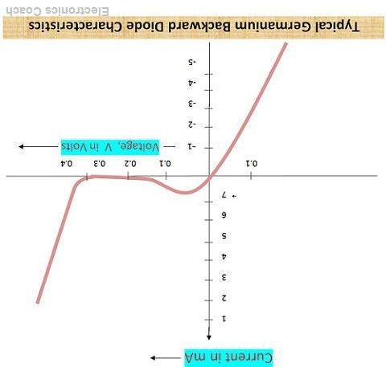
Dioda inversă – variantă constructivă
Este posibilă îndepărtarea pickului de rezistență negativă și a regiunii vale din dioda tunel, prin dopare și decapare adecvată în timpul fabricării - rezultă caracteristica din Fig.
Situație neobișnuită - pentru tensiuni aplicate mici, curentul direct este de fapt mult mai mic decât curentul invers Id << Ii.
Curentul invers mare - cauzat de dopare foarte mare.
Curentul direct inițial mic - cauzat de blocarea tunelării.
Utilitate:
Redresor de semnal mic (cu tensiuni de vârf de 0,1 – 0,6 V)
Circuite comutare
Mixere și detectoare de joasă tensiune. Oferă o caracteristică de detecție liniară pentru semnale mici. Deoarece nu există stocare de încărcare în dioda inversă, înseamnă că poate fi utilizată pentru semnale cu frecvențe care se extind până la 50 GHz și mai mult.

Slide 50
Avantajele diodei înverse
Avantaje:
joncțiune îngustă, prin urmare - viteze și frecvențe ridicate de funcționare,
un raport al curenților (învers /direct) mult mai mare decât la redresoare convenționale.
sensibilitate la temperatură: mai mică comparativ diodei convenționale. Sensibilitatea diodei inverse este de -0,1 mV/0C atât pentru materialul pentru Ge cât și pentru Si. Comparativ cu dioda convenționale de -2mV/0C.
potențialul de străpungere - 0 V, comparativ dioda convențională 0,6 V – 0,7 V.
nivel de zgomot – scăzut, deci raportul semnal-zgomot în cazul diodelor este mult mai bun decât diodele convenționale.
eficiență - mai bună decât la diodă convențională, caracteristicile structurale conferă diodei capacitatea de a-și îmbunătăți performanța.

